Slide 1
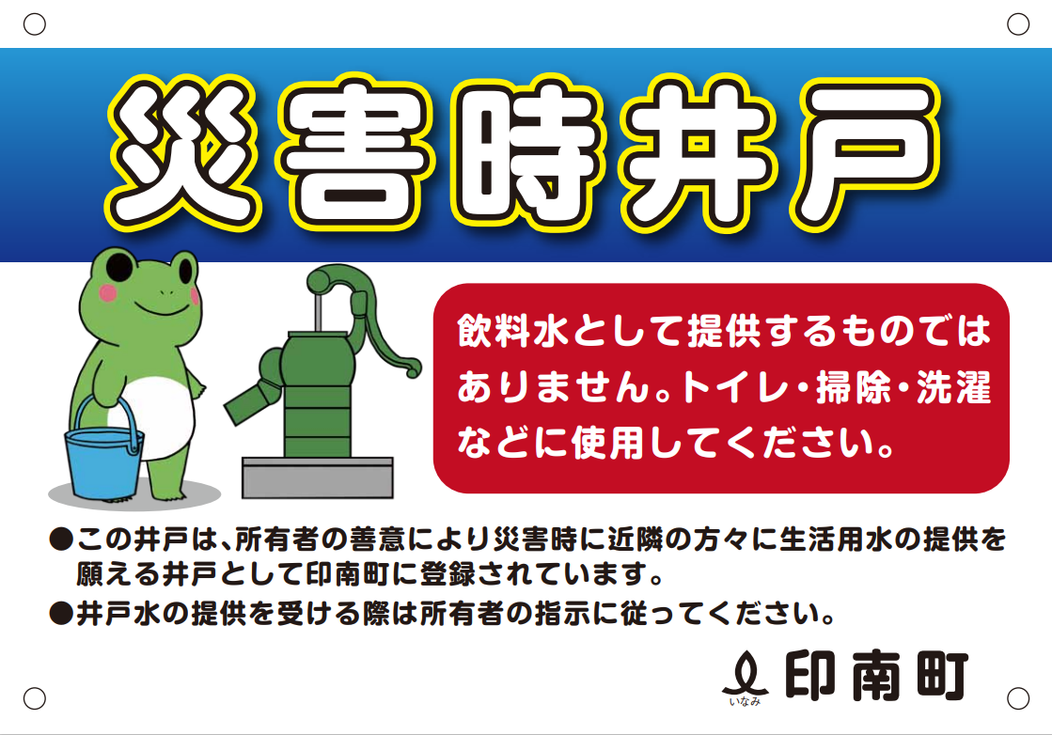
印南町
災害時協力井戸
支援補助金
ポンプ設置や水質検査
の費用を補助します
令和６年度新規事業
災害時協力井戸について
大規模な災害時における、被災者への洗濯やトイレに使用するための生活用水を確保するために、
災害時の協力井戸として所有者さんの申請のもと、町が登録した井戸です
※印南町 総務課にて、災害時協力井戸の申請を受け付けています。
補助対象者
印南町災害時協力井戸に登録している
または登録を希望する井戸の所有者
対象内容
● 井戸の汲み上げに使う手押し式ポンプの設置または修繕
● 飲料水としての水質検査
ポンプ設置
水質検査
補助金額
１０万円まで全額補助
補助金額
9千円まで全額補助
《参考費用｠
・手押し式ポンプ
約5万円～6万円＋設置費用等
※井戸の種類によって値段が異なります。
《検査の仕方》
薬局などで実施する
水質検査や検査キット
の購入（約9千円）
【お問合せ】印南町役場 総務課 危機管理係（0738-42-0120）

